Slide 1

Tìm hiểu và giới thiệu về
Google Webmaster Tool
GVHD: TS. Nguyễn Thái Nghe

Slide 2
Nội dung
1
Google Webmaster Tool là gì?
2
Chức năng của Google Webmaster Tool
3
Cài đặt và sử dụng Google Webmaster Tool

Slide 3
I. Google Webmaster Tool là gì?
Google Webmaster Tool là một công cụ được cung cấp miễn phí bởi Google hỗ trợ quản lý Website. Khác với Google Analytic là quản lý, thống kê lượt truy cập thì Google Webmaster Tool quản lý các liên kết đến website và các từ khóa mà người dùng dùng để truy cập vào Website.
Dựa vào nó chúng ta có thể nhận ra sự liên quan của website với bộ máy tìm kiếm lớn nhất thế giới. Điều này giúp chúng ta có thể nhận ra rất nhiều phương pháp giúp cải thiện nỗ lực SEO.

Slide 4
II. Các chức năng quan trọng
Xác định kết quả chính xác tự nhiên trên Google.
Xem xét tỷ lệ Click through rate (CTR) trong các tìm kiếm tự nhiên.
Thống kê các liên kết đến Website.
Đệ trình Sitemap XML lên hệ thống Google.

Slide 5
II. Các chức năng quan trọng
5. Kiểm tra độ bảo mật.
Xác định các lỗi thu thập thông tin và các liên kết lỗi.
Kiểm tra cải thiện tốc độ trang web.
Disavow Link.

Slide 6

1. Xác định kết quả chính xác tự nhiên trên Google

Slide 7
1. Xác định kết quả chính xác tự nhiên trên Google
Google Webmaster Tool sẽ báo cáo lại các thông tin về:
  Từ khoá, cụm từ khoá liên quan.
  Thứ hạng tự nhiên của những từ khoá.
  Thống kê số lượng tìm kiếm, số lần hiển thị và số lần click chuột trên các trang web.

Slide 8

2. Xem xét tỷ lệ Click through rate (CTR) trong các tìm kiếm tự nhiên
Notes:
Click Through Rate (CTR): Click-qua tỷ lệ hoặc CTR là một cách để đo lường sự thành công của một chiến dịch quảng cáo trực tuyến. CTR được tính bằng cách lấy “Số lần nhấp chuột” chia “số lần hiển thị” của những người dùngmột quảng cáo

Slide 9
2. Xem xét tỷ lệ Click through rate (CTR) trong các tìm kiếm tự nhiên
Khi một từ khóa, cụm từ khóa nào đó của trang web được xếp hạng cao không đồng nghĩa với việc tỷ lệ CTR cao. Việc kết hợp meta title và meta description tốt sẽ ảnh hưởng khá nhiều đến CTR, và thông qua Google Webmaster Tool có thể biết được một con số chính xác.
Dựa vào điều này chúng ta có thể làm tăng lượng CTR của website bằng cách chỉnh sửa kết hợp lại với title, description để tăng lượng click.

Slide 10

3. Thống kê các liên kết đến Website

Slide 11
3. Thống kê các liên kết đến Website
Sử dụng Google Webmaster Tool để thống kê:
⬧ Backlinks được Google quan tâm đến.
⬧ Các thông báo mới về cho Webmaster.
⬧ Các thông báo liên kết offpage, onpage trên website và các hành động SPAM.
Ngoài ra còn một tính năng cũng khá thú vị đó là kiểm tra anchor text dễ dàng bằng cách click vào anchor text tab.

Slide 12
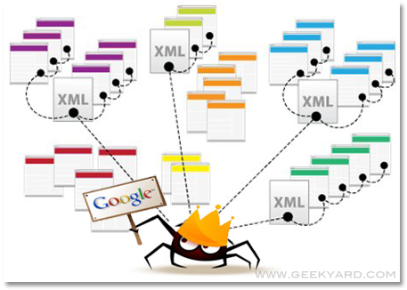
4. Đệ trình Sitemap XML lên hệ thống Google

Slide 13
4. Đệ trình Sitemap XML
lên hệ thống Google
Đây là một trong những chức năng đầu tiên của GWT. Thông qua GWT có thể gửi sitemap XML (Số url đã gửi, số url đã lập chỉ mục) để Google Bot có thể tiếp tục tìm kiếm thông tin theo đúng với sơ đồ của website.

Slide 14

5. Kiểm tra độ bảo mật

Slide 15
5. Kiểm tra độ bảo mật
Hiện nay, Việt Nam lại là nước bị các loại virus tấn công khá nhiều mà đôi khi webmaster không chuyên sẽ khó nhận biết được. Việc này có thể dẫn đến việc google liệt website vào một danh sách các website bị cho rằng gây phá hoại và mất các kết quả tìm kiếm.

Slide 16
5. Kiểm tra độ bảo mật
Để phát hiện việc này được dễ dàng, Webmaster đơn giản chỉ cần nhờ Google Bot. Nó sẽ giúp kiểm tra và báo lại bất kỳ phần mềm độc hại nào trên website.

Slide 17

6. Xác định các lỗi thu thập thông tin và các liên kết lỗi
Thông báo lỗi thu thập dữ liệu: lỗi DNS, lỗi kết nối máy chủ, lỗi tìm nạp Robot.txt…
Thông báo mới, hoặc sự cố gần đây.

Slide 18
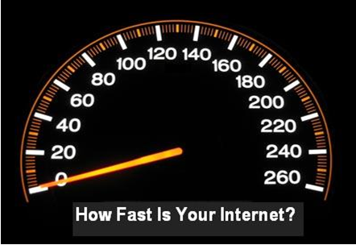
7. Kiểm tra cải thiện tốc độ trang web
Các thuật toán tối ưu hóa tốc độ load web, chúng có thể gây ra ảnh hưởng đáng kể đến tỷ lệ chuyển đổi website.
Trong Google webmaster tool có thể dựa vào google để biết chính xác tốc độ load web và cải thiện theo yêu cầu của nó.

Slide 19

8. Disavow Links
Chức năng của công cụ này là để gỡ bỏ các bad backlink ra khỏi các chỉ mục (index) của Google.

Slide 20
Các chức năng khác
Tạo ra và kiểm tra một tập tin robots.txt. Nó cũng giúp khám phá các trang bị chặn trong robots.txt một cách tình cờ.
Tập hợp danh sách các trang nội bộ và bên ngoài liên kết đến các trang web.
Xem những từ khóa tìm kiếm trên Google dẫn đến các trang web được liệt kê trong SERPs, và nhấp chuột thông qua CTR của danh sách.

Slide 21
Google Webmaster Tool và lợi ích khi sử dụng
Google Webmaster Tool đưa ra danh sách thống kê dữ liệu quản trị trang web ưu việt, thiết thực và hữu dụng với người quản trị web chuyên nghiệp.

Slide 22
Google Webmaster Tool và lợi ích khi sử dụng
Những công dụng cơ bản của GWT là:
Một phương tiện để tìm kiếm các số liệu thống kê trên Google.
Gửi thông báo nếu trang của bạn có những đường dẫn sai hoặc có các loại phần mềm hoạt động ẩn trên máy tính mà người dùng không biết tới.

Slide 23
Google Webmaster Tool và lợi ích khi sử dụng
Hiển thị các từ khoá mà bạn đang tìm kiếm và cho thấy hiệu quả của những từ khóa đó.
Điều hướng các kiến thức SEO của mình một cách phù hợp và đạt hiệu quả cao nhất.

Slide 24
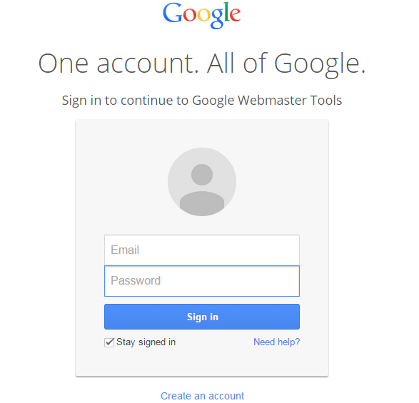
III. Hướng dẫn cài đặt và sử dụng Google Webmaster Tool
Đăng nhập vào google webmaster tools

Slide 25
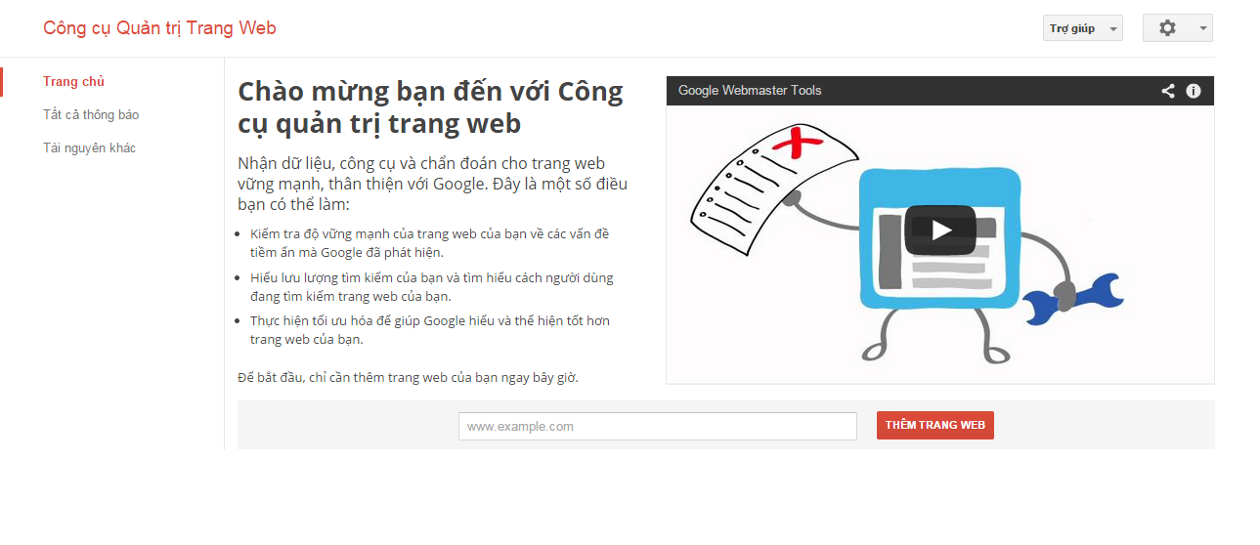
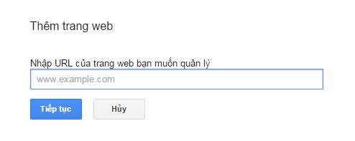
III. Hướng dẫn cài đặt và sử dụng Google Webmaster Tool
Nhập địa chỉ trang web

Slide 26
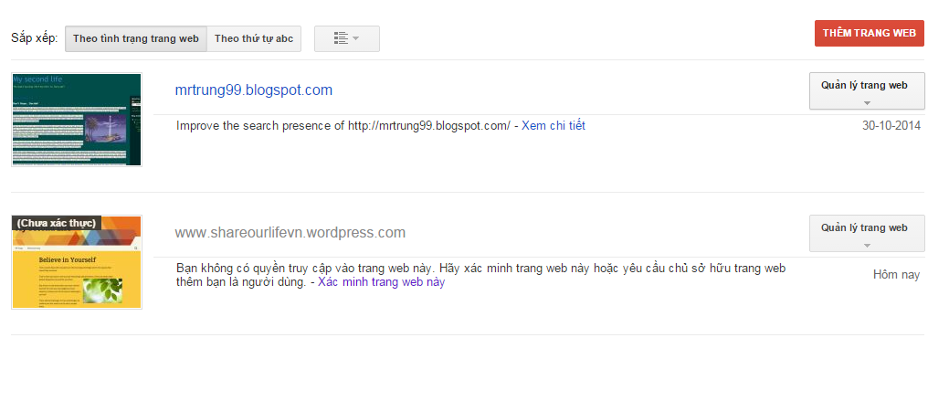
III. Hướng dẫn cài đặt và sử dụng Google Webmaster Tool
Thêm trang web thành công

Slide 27
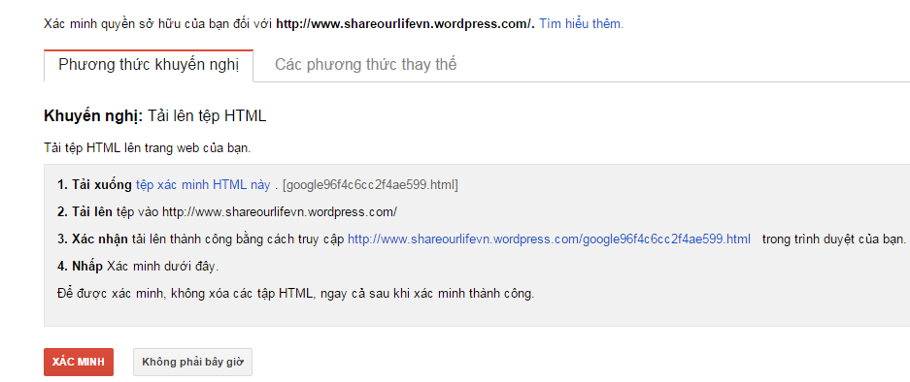
III. Hướng dẫn cài đặt và sử dụng Google Webmaster Tool
Xác minh quyền sở hữu trang web

Slide 28
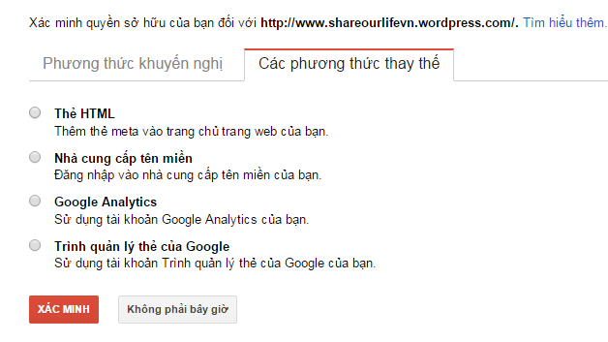
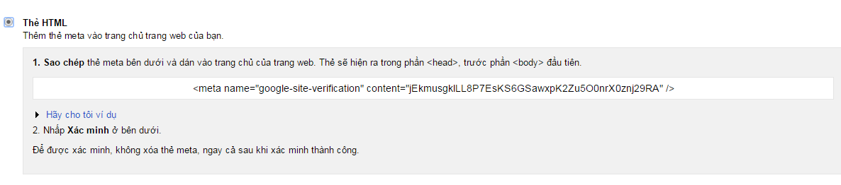
III. Hướng dẫn cài đặt và sử dụng Google Webmaster Tool
Xác minh quyền sở hữu trang web

Slide 29
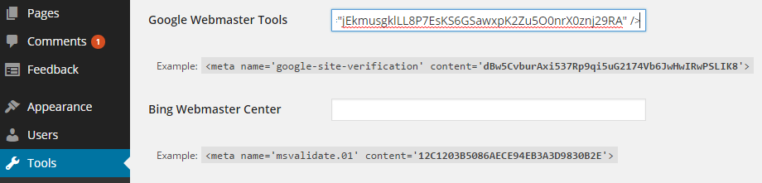
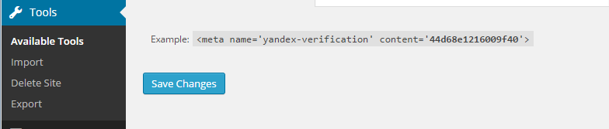
III. Hướng dẫn cài đặt và sử dụng Google Webmaster Tool
Xác minh quyền sở hữu trang web

Slide 30
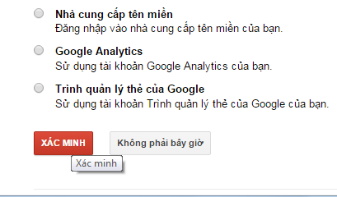
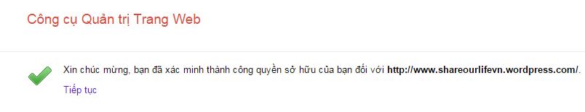
III. Hướng dẫn cài đặt và sử dụng Google Webmaster Tool
Xác minh thành công

Slide 31
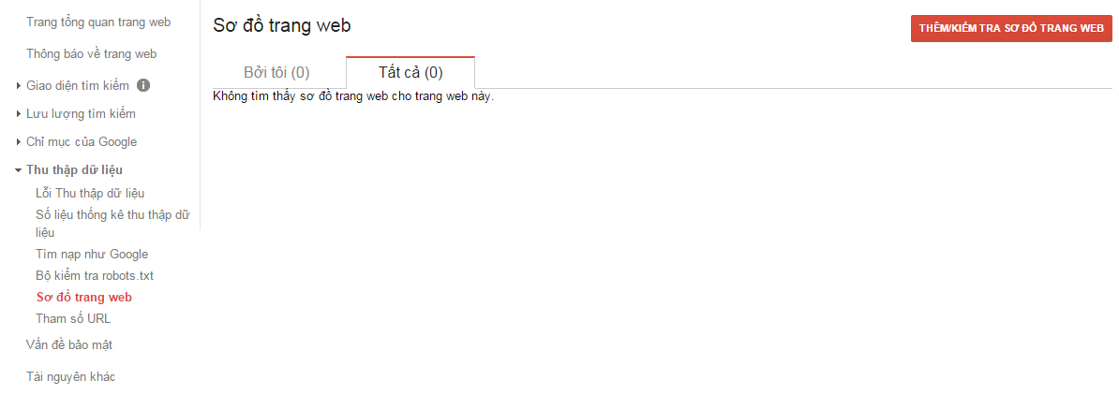
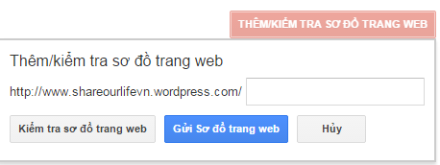
III. Hướng dẫn cài đặt và sử dụng Google Webmaster Tool
Thêm sơ đồ trang web - Sitemap

Slide 32
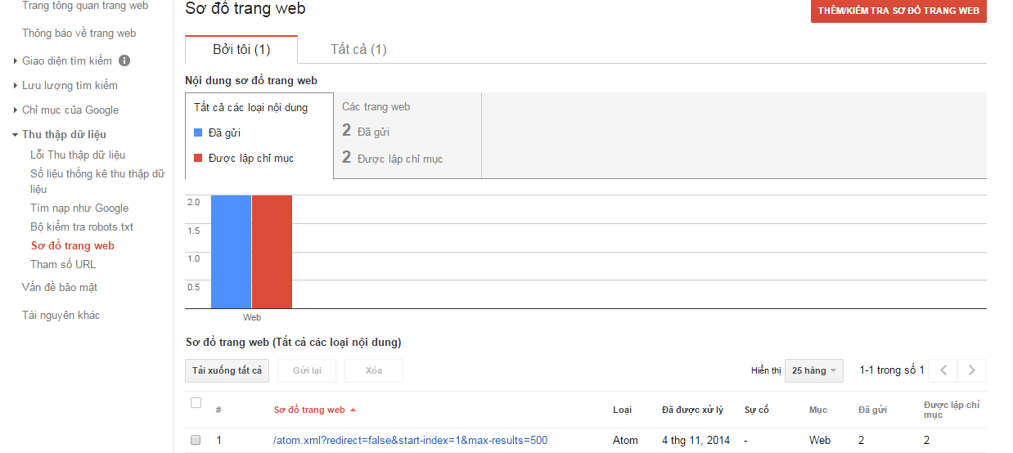
III. Hướng dẫn cài đặt và sử dụng Google Webmaster Tool
Thêm sơ đồ trang web thành công

Slide 33
III. Hướng dẫn cài đặt và sử dụng Google Webmaster Tool
Ở trang quản trị Google cung cấp cho chúng ta các đầu mục chính gồm:
Trang tổng quan về trang web: cho biết các thông tin trạng thái hiện tại của trang web như: lỗi thu thập dữ liệu, truy vấn tìm kiếm, sơ đồ trang web.

Slide 34
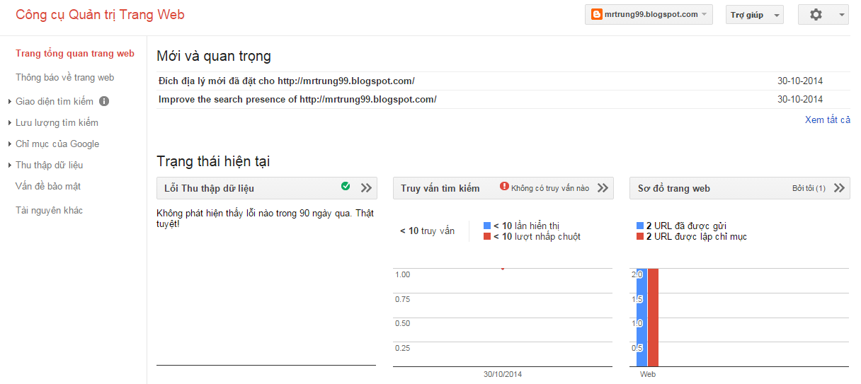
III. Hướng dẫn cài đặt và sử dụng Google Webmaster Tool
Trang tổng quan về trang web

Slide 35
III. Hướng dẫn cài đặt và sử dụng Google Webmaster Tool
Thông báo về trang web: hiển thị các thông báo như lỗi thu thập dữ liệu hoặc thay đổi link trong website.
Giao diện tìm kiếm: trong phần này Google thống kê dữ liệu cấu trúc website, trong phần này chúng ta có thể tạo dữ liệu có cấu trúc cho website nhằm mục đích tăng tỷ lệ chuyển đổi cho khách hàng.

Slide 36
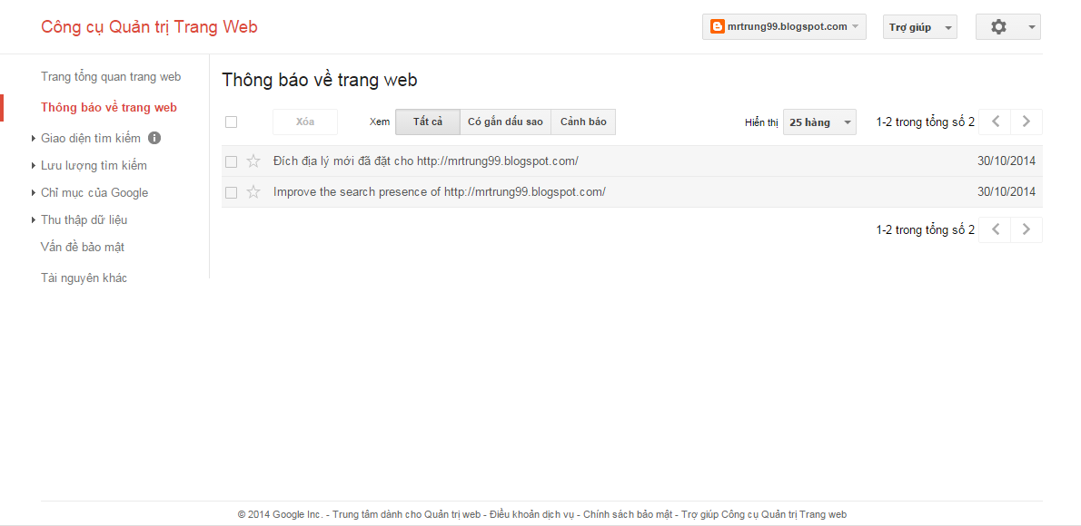
III. Hướng dẫn cài đặt và sử dụng Google Webmaster Tool
Thông báo về trang web

Slide 37
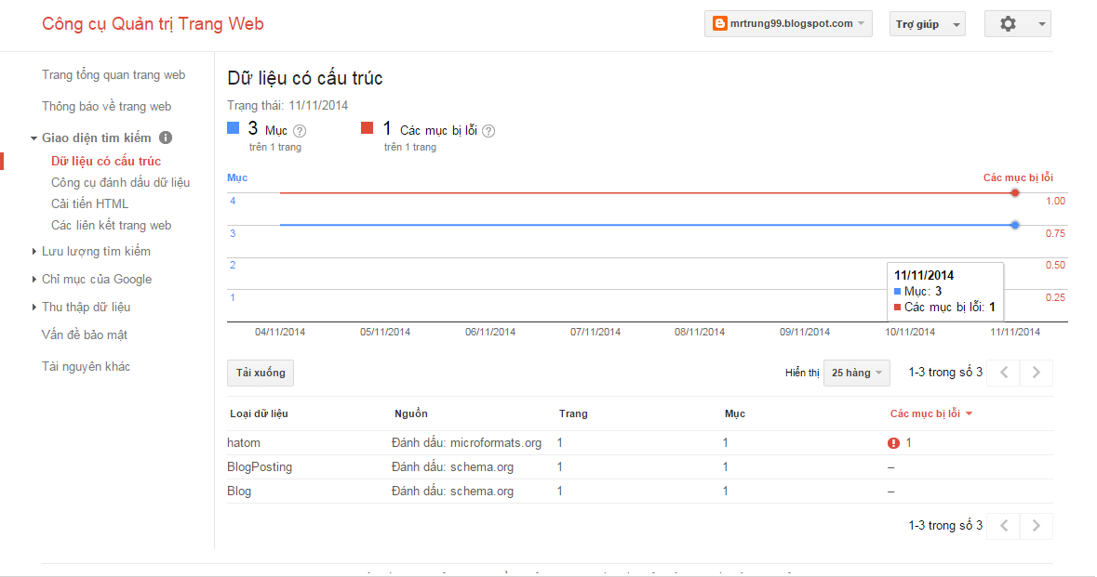
III. Hướng dẫn cài đặt và sử dụng Google Webmaster Tool
Giao diện tìm kiếm

Slide 38
III. Hướng dẫn cài đặt và sử dụng Google Webmaster Tool
Lưu lượng tìm kiếm: phần này thể hiện các thông số như từ khóa lên TOP, tỷ lệ chuyển đổi (CTR) của từ khóa, Backlink của website… Ngoài ra, trong đó có một phần là Liên kết nội bộ, phần này rất có lợi trong việc tối ưu Onpage SEO.

Slide 39
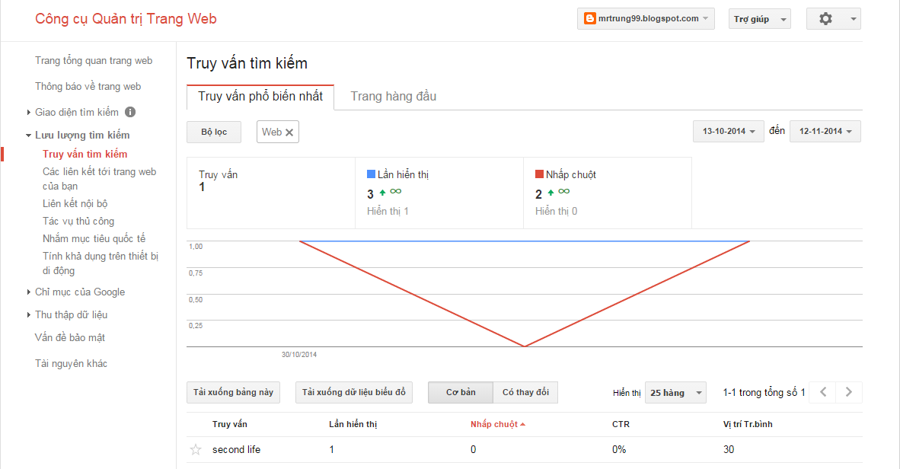
III. Hướng dẫn cài đặt và sử dụng Google Webmaster Tool
Lưu lượng tìm kiếm

Slide 40
III. Hướng dẫn cài đặt và sử dụng Google Webmaster Tool
Chỉ mục của Google: phần này thể hiện trạng thái thu thập dữ liệu của Google xem các từ khóa nào có mật độ nhiều nhất trong website và phần quan trọng trong này đó là chức năng xóa URL dùng để loại bỏ các URL mà không cần thiết hoặc không muốn hiển thị trên kết quả tìm kiếm.

Slide 41
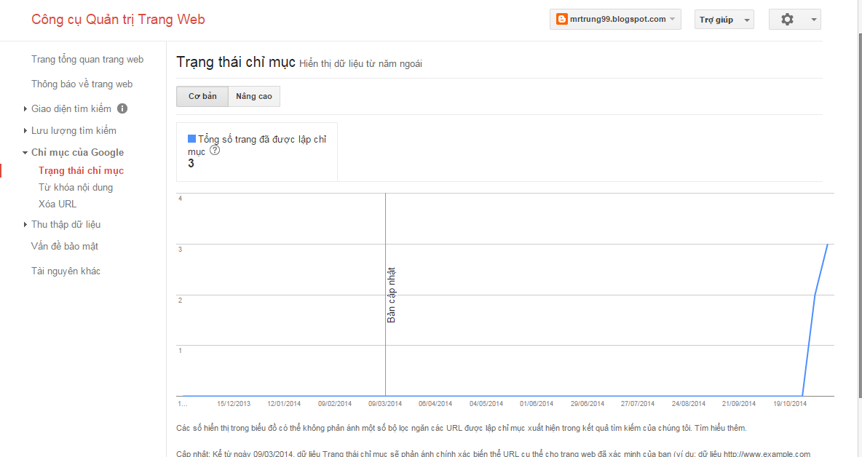
III. Hướng dẫn cài đặt và sử dụng Google Webmaster Tool
Chỉ mục của Google

Slide 42
III. Hướng dẫn cài đặt và sử dụng Google Webmaster Tool
Thu thập dữ liệu: hiển thị rất nhiều chức năng quang trọng như:
+ Lỗi thu thập dữ liệu
+ Thống kê thu thập dữ liệu
+ Bộ kiểm tra robots.txt
+ Sơ đồ trang web

Slide 43
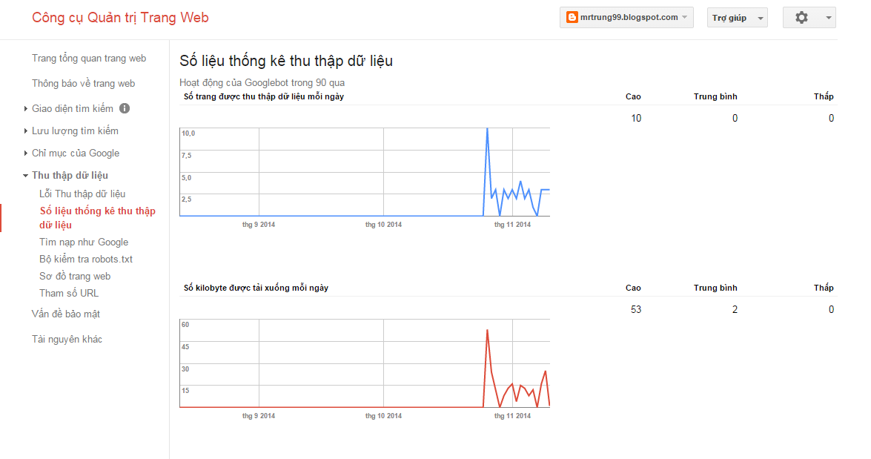
IV. Hướng dẫn sử dụng Google Webmaster Tool
Thu thập dữ liệu

Slide 44
III. Hướng dẫn cài đặt và sử dụng Google Webmaster Tool
Vấn đề bảo mật: hiển thị các vấn đề về bảo mật của trang web để người quản trị có thể xử lý kịp thời.
Tài nguyên khác: các công cụ khác của Google, đặc biệt một số công cụ có chức năng quan trọng như:
+ Google Địa điểm
+ Công cụ kiểm tra dữ liệu có cấu trúc
+ PageSpeed Insights

Slide 45
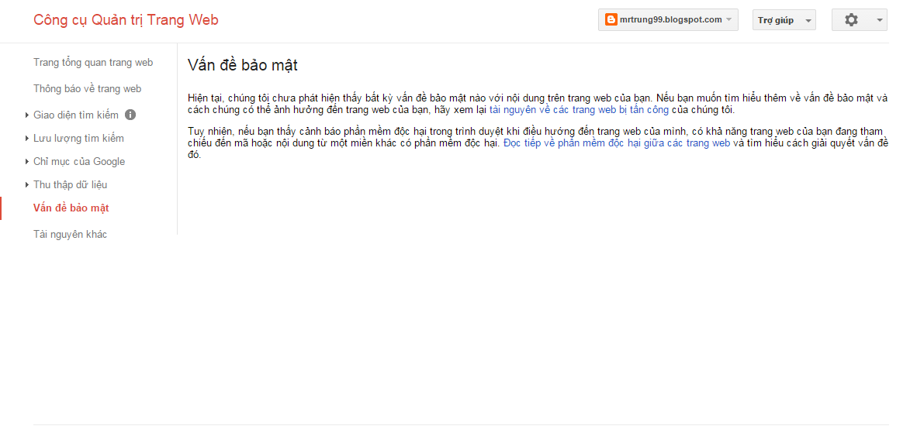
III. Hướng dẫn cài đặt và sử dụng Google Webmaster Tool
Vấn đề bảo mật

Slide 46
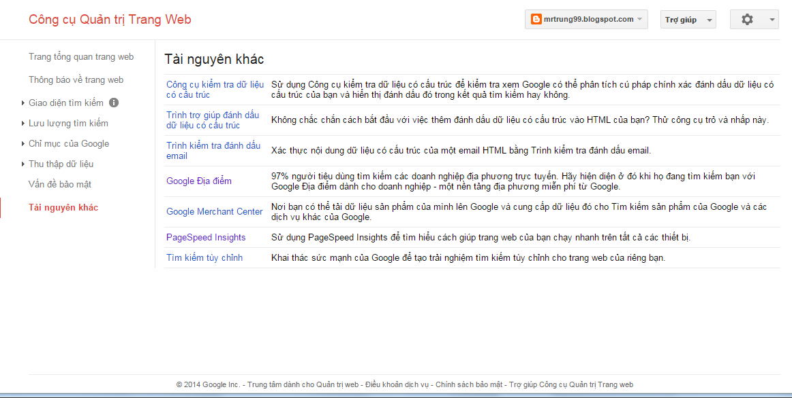
III. Hướng dẫn cài đặt và sử dụng Google Webmaster Tool
Tài nguyên khác

Slide 47
Tài liệu tham khảo
1. http://www.vietnamseo.org/thu-thuat-seo/7-chuc-nang-quan-tr%E1%BB%8Dng-cua-google-webmaster-tool.html
2. http://en.wikipedia.org/wiki/Google_Webmaster_Tools
3. http://vietmoz.net/kien-thuc-co-ban/Tong-hop-kien-thuc-Google-Webmaster-Tool-365/
4. http://forum.idichvuseo.com/threads/cach-su-dung-webmaster-tool-de-tang-hieu-qua-website-pro-mien-doc.7517/
5. http://www.bizweb.vn/tro-giup/huong-dan-dang-ky-va-cai-dat-google-webmaster-tools-c12.html
6. http://seo.edu.vn/seo-on-page/huong-dan-su-dung-google-webmaster-tools-484

